Slide 1
ຫົວຂໍ້: ການໃຊ້ RFID ໃນການເປີດ-ປິດປະຕູ Open-close the door using RFID
ກຸ່ມ 3 ແລະ ກຸ່ມ 12
ທ. ຄຳໄພ
ທ. ເລີດນະພາ
ນ. ແພວນະພາ
ນ. ນາລິນ

Slide 2
1. ພາບລວມ
ການທົດລອງນີ້ເປັນການໃຊ້ RFID ໃນການເປີດປິດປະຕູ
ການເຮັດວຽກ
RFID ຈະກວດລະຫັດຈາກ key card ແລ້ວສົ່ງໄປໃຫ້ servo motor ເຮັດວຽກໃນການໝູນມຸມເພື່ອເປີດ ຫຼື ປິດ ແລະ ສົ່ງໃຫ້ LED ເພື່ອເຮັດໃຫ້ໄຟຮຸ່ງ ແລະ ສົ່ງສຽງເຕືອນຈາກ buzzer
ຖ້າເຮົາເລືອກສະແກນຜິດ key card, servo motor ຈະບໍ່ໝູນ, ໄຟ LED ສີແດງຈະຮຸ່ງ, buzzer ຈະສົ່ງສຽງເຕືອນ
ຖ້າເຮົາເລືອກສະແກນຖືກ key card, servo motor ຈະໝູນມຸມ, ໄຟ LED ສີຂຽວຈະຮຸ່ງ, buzzer ຈະສົ່ງສຽງເຕືອນແຕ່ບໍ່ດົນ.

Slide 3
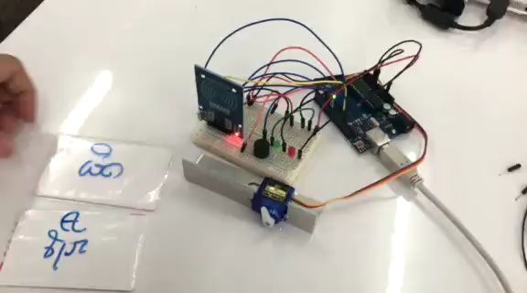

Slide 4
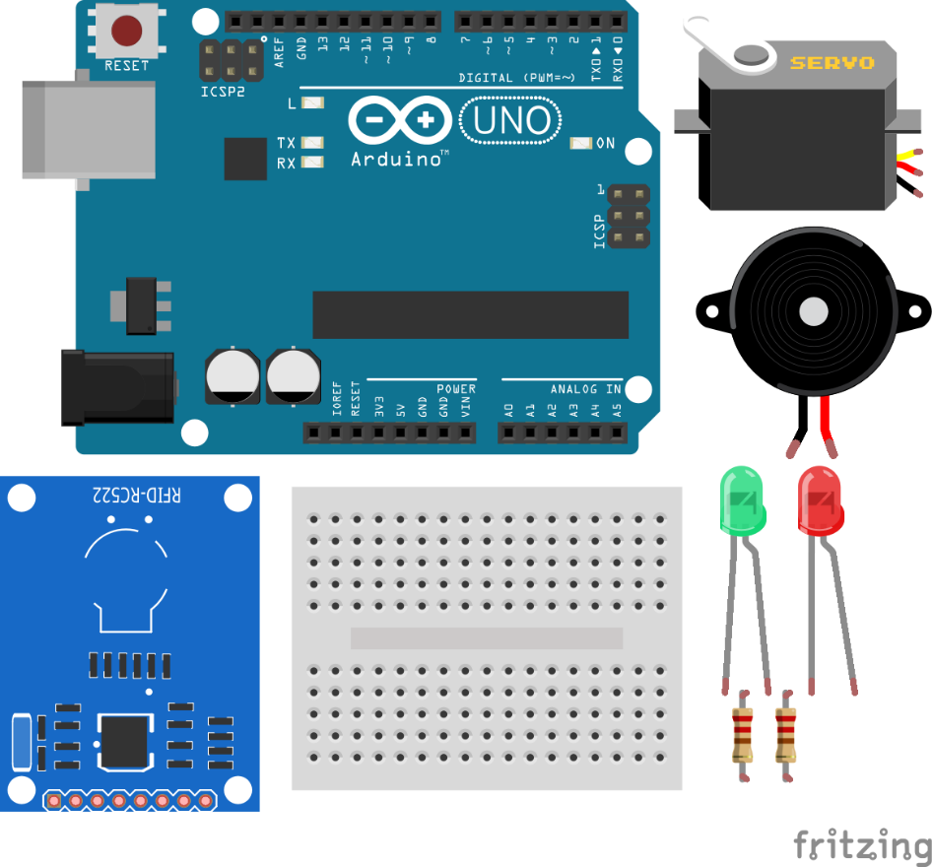
2. ອຸປະກອນ
Arduino board
Breadboard
RFID & Keycard
LED x 2
Servo Motor
Buzzer
R x 2 (220ohm)
http://www.ioxhop.com/

Slide 5
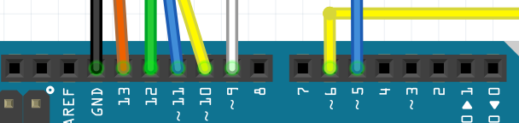
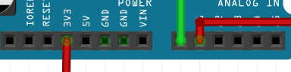
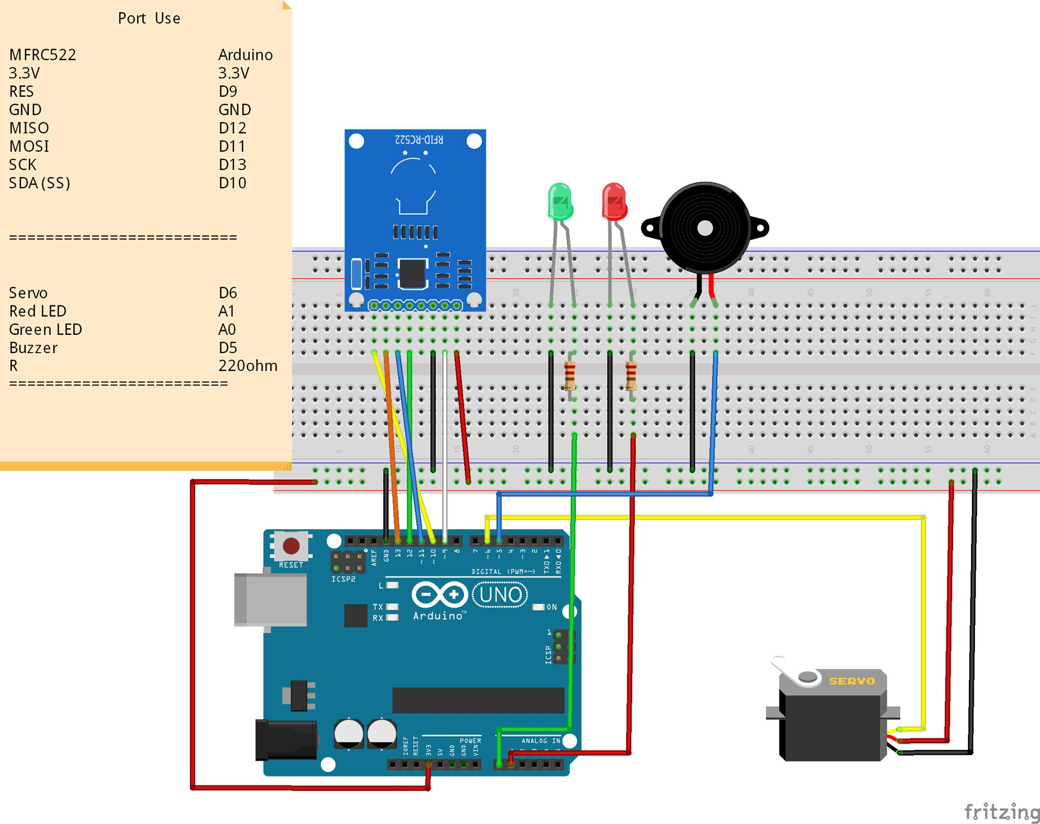
3. ວົງຈອນ
ວົງຈອນລວມ

Slide 6
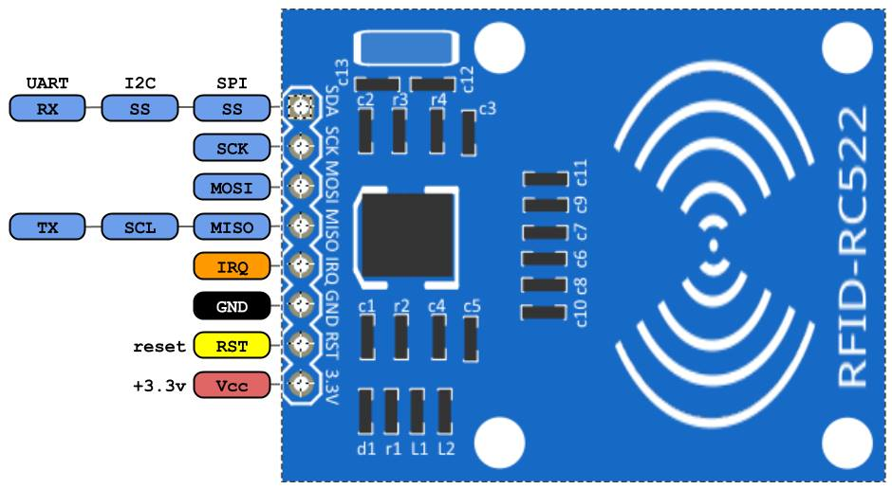
3. ວົງຈອນ
ວົງຈອນຂອງ RFID

Slide 7
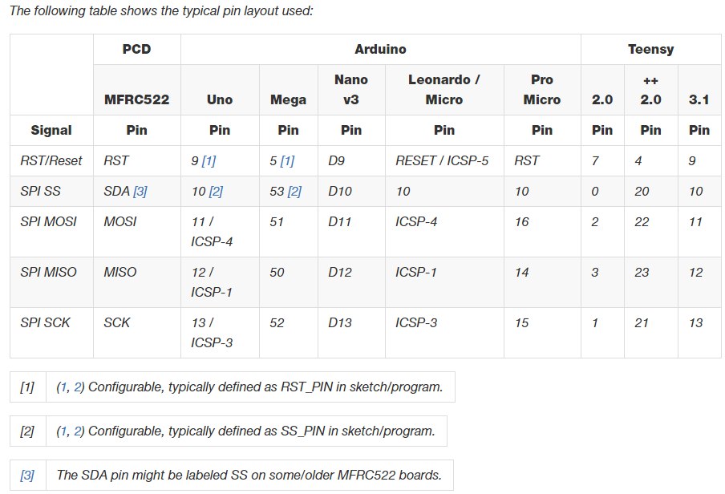
https://github.com/miguelbalboa/rfid

Slide 8
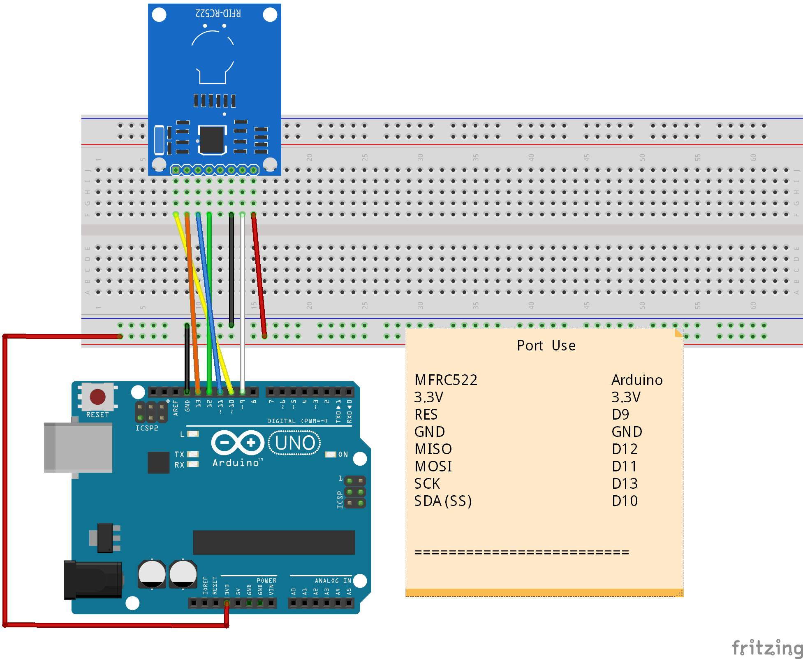
3. ວົງຈອນ
ຂັ້ນຕອນທີ 1

Slide 9
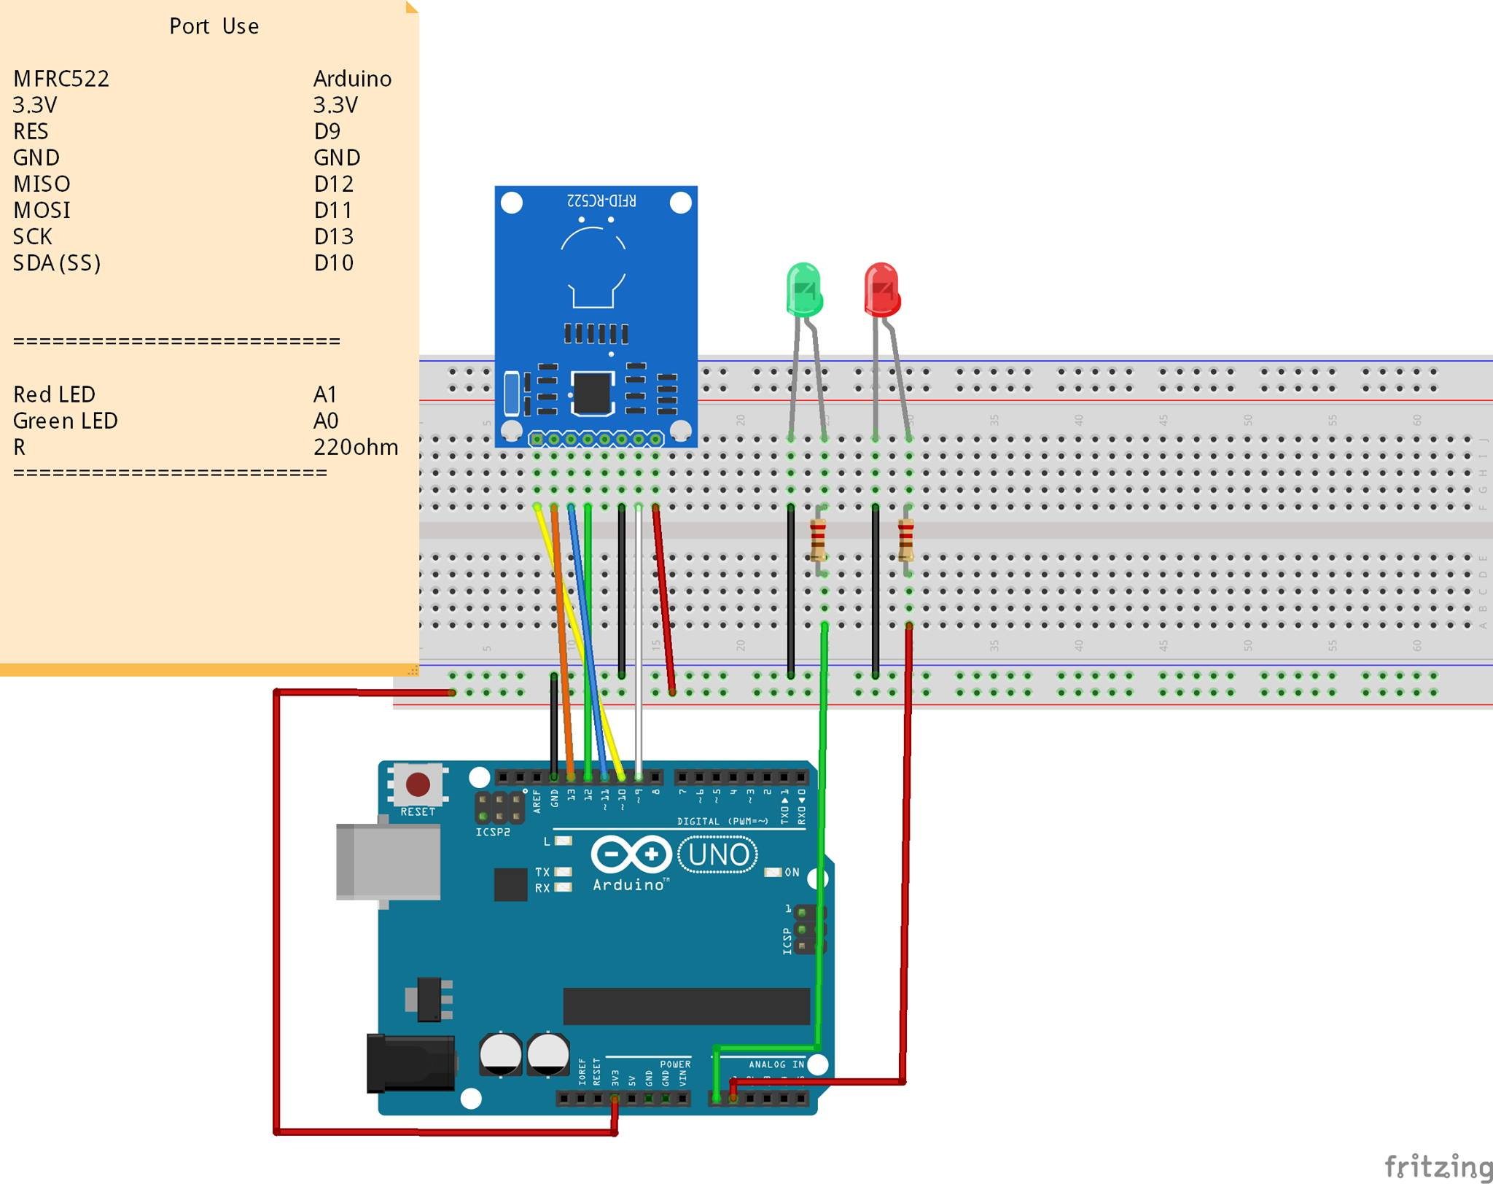
3. ວົງຈອນ
ຂັ້ນຕອນທີ 2

Slide 10
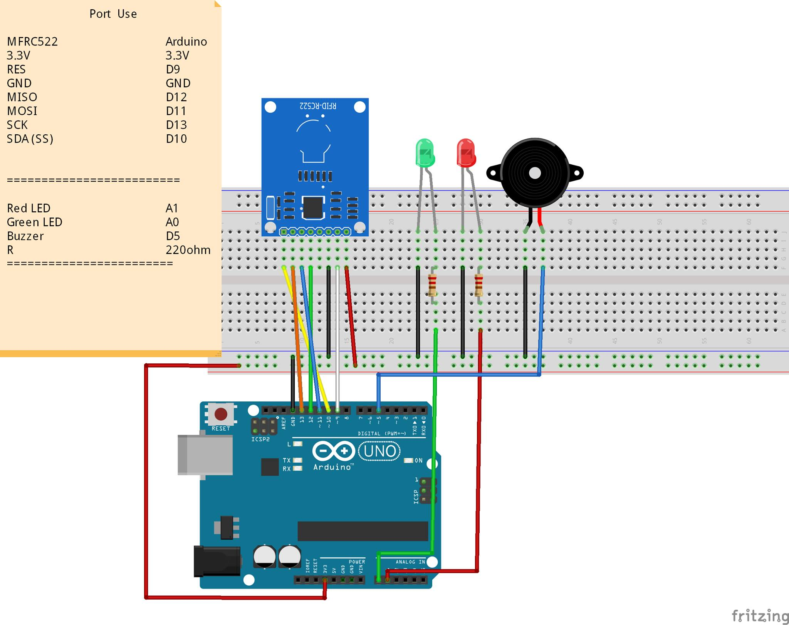
3. ວົງຈອນ
ຂັ້ນຕອນທີ 3

Slide 11
3. ວົງຈອນ
ຂັ້ນຕອນທີ 4

Slide 12
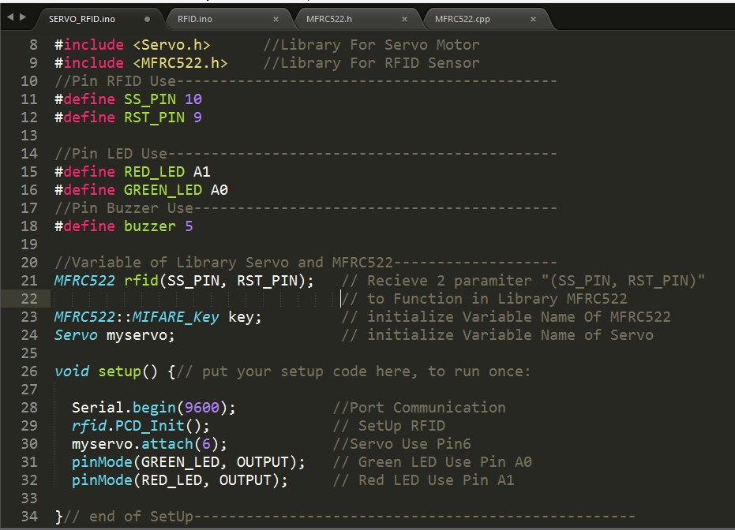
4. ຄຳສັ່ງ (Source Code)
1
2
3
4

Slide 13
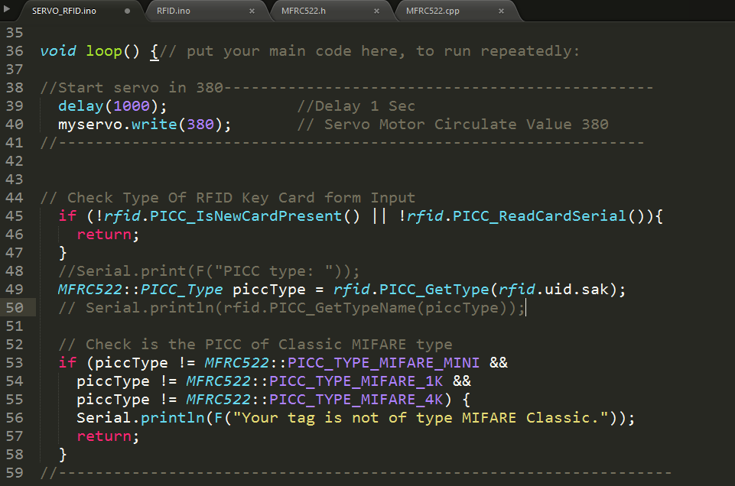
4. ຄຳສັ່ງ (Source Code)
5
6

Slide 14
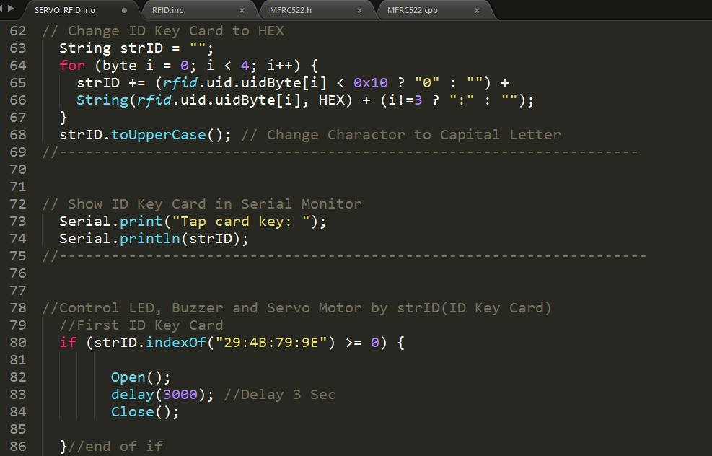
4. ຄຳສັ່ງ (Source Code)
7
8
9

Slide 15
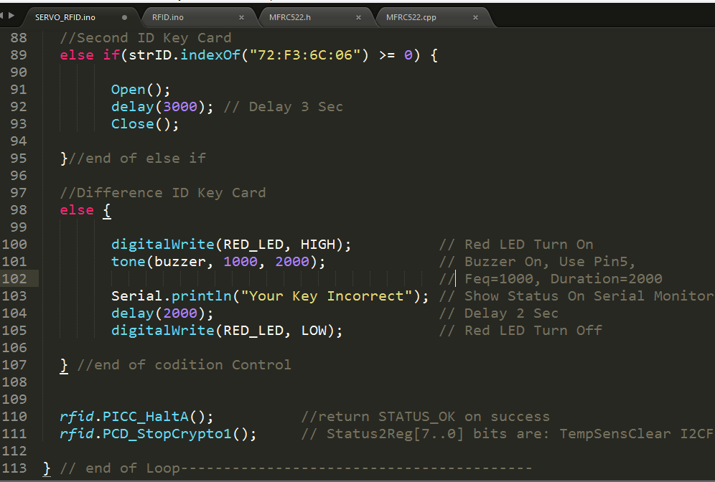
4. ຄຳສັ່ງ (Source Code)
10
11
12

Slide 16
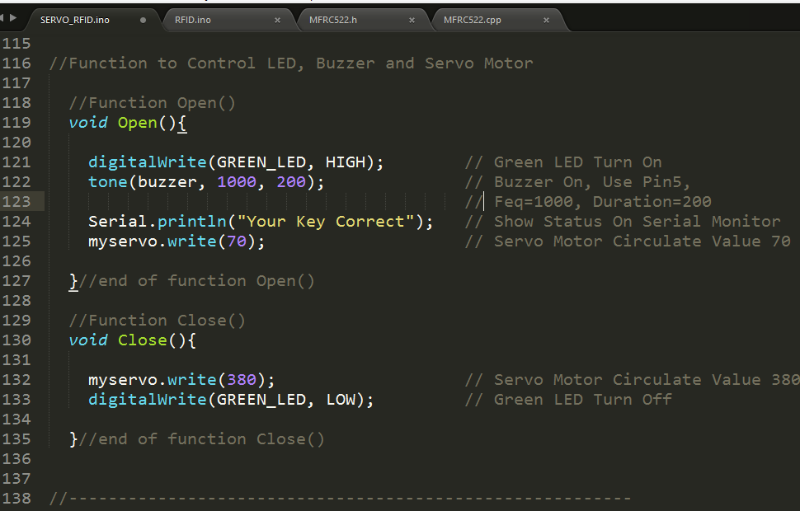
4. ຄຳສັ່ງ (Source Code)
13
14

